Slide 1













(a)
$$y_{1,t}=α_{1}y_{1,t−1}+\left(1−a_{1}\right)x_{t−τ_{1}}$$
$$x_{t}$$
$$y_{t}=y_{1,t}⊕y_{2,t}$$
$$X_{t}\sim N\left(0,1\right)$$
$$y_{2,t}=α_{2}y_{2,t−1}+\left(1−a_{2}\right)x_{t−τ_{2}}$$
(b)
$$1$$
$$τ_{1}$$
$$Y_{1}$$
$$X$$
$$1$$
$$Y$$
$$τ_{2}$$
$$Y_{2}$$

Slide 2
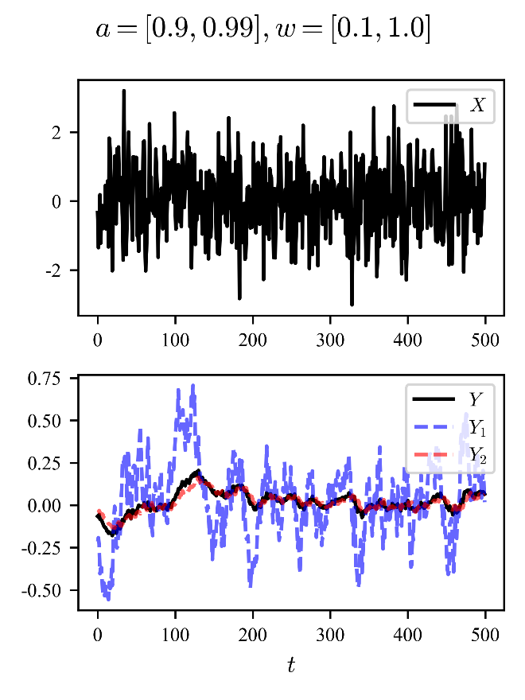
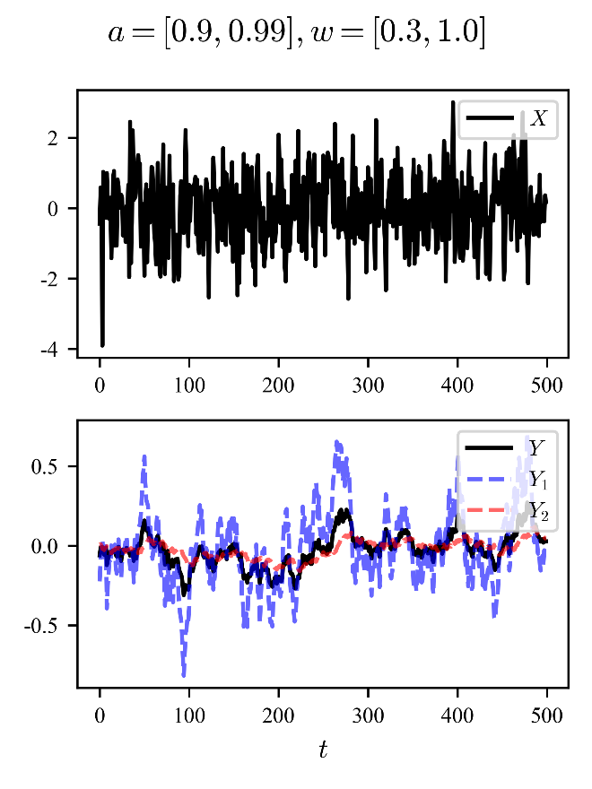
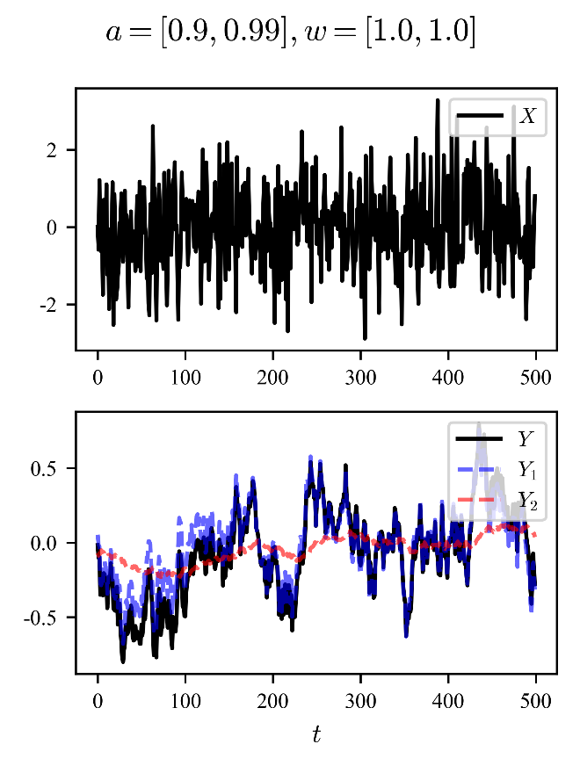

Slide 3
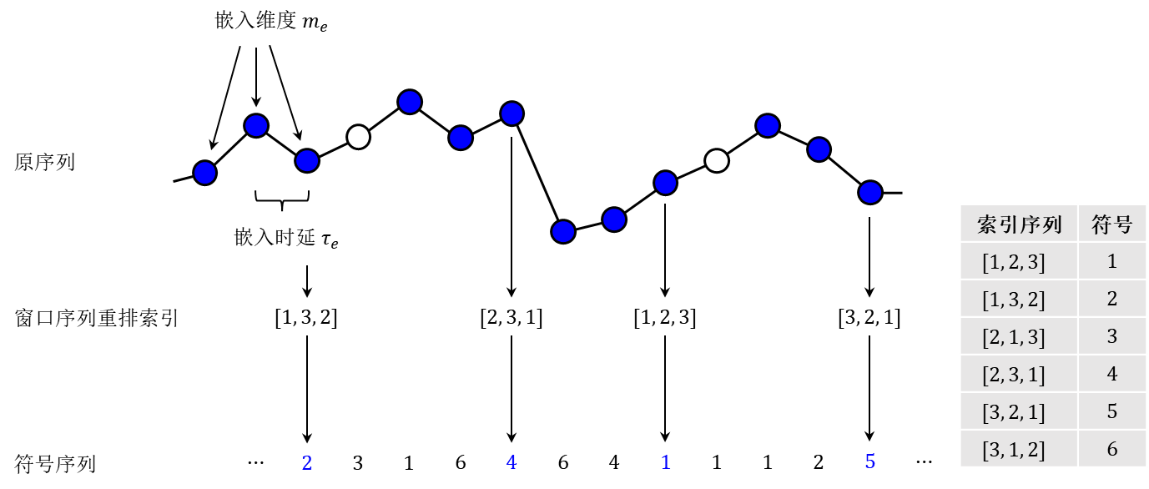




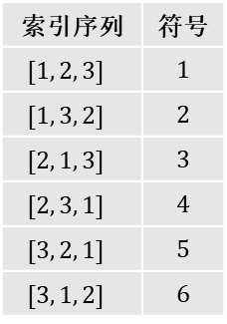















嵌入维度$m_{e}$
原序列
嵌入时延$τ_{e}$
索引序列 | 符号
$$[1, 2, 3]$$ | 1
$$[1, 3, 2]$$ | 2
$$[2, 1, 3]$$ | 3
$$[2, 3, 1]$$ | 4
$$[3, 2, 1]$$ | 5
$$[3, 1, 2]$$ | 6
窗口序列重排索引
$$[1, 3, 2]$$
$$[2, 3, 1]$$
$$[1, 2, 3]$$
$$[3, 2, 1]$$
符号序列
$$⋯$$
$$2$$
$$3$$
$$1$$
$$6$$
$$4$$
$$6$$
$$4$$
$$1$$
$$1$$
$$1$$
$$2$$
$$5$$
$$⋯$$

Slide 4
